Slide 1

서버 그거 어떻게 하는건데
배승호
데이터베이스

Slide 2
데이터베이스
데이터베이스(Database) 혹은 DB
데이터베이스는 조직체의 응용 시스템들이 공유해서 사용하는 운영 데이터(Operational data)들이 구조적으로 통합된 모임.
조직체에서 사용하는 하나의 데이터 모임

Slide 3




DBMS
DataBase Management System
데이터베이스를 관리하는 작업을 하는 소프트웨어

Slide 4
RDB
관계형 데이터베이스
테이블, 행, 열의 정보를 구조화 하는 방식의 DB
CUSTOMER
ORDER
Customer ID
(primary key)
Order ID
Customer name
Customer ID
(foreign key)
Customer address
Order date
Order status

Slide 5
RDB의 이점
유연성
ACID 규정 준수
사용 편의성
공동작업
데이터베이스 정규화
데이터베이스 수업 들으면, 진짜 자세히 배움
이런 점이 좋아서 RDBMS라는 걸 쓰는 구나 하고 넘어가자

Slide 6
SQL
에스큐엘 혹은 시퀄이라고 읽음
데이터베이스를 관리하기 위해 사용하는 언어(질의어 혹은 쿼리문)
RDBMS에서 보편적으로 사용함
SELECT user_name FROM USER
user_id | password | user_name
aaaa | as7d896df | 김범수
bbbb | 7dsa65680af8 | 나얼
cccc | dsg80nbcx | 박효신
dddd | vcb8796n79 | 이수
[`김범수`, `나얼`, `박효신`, `이수`]

Slide 7
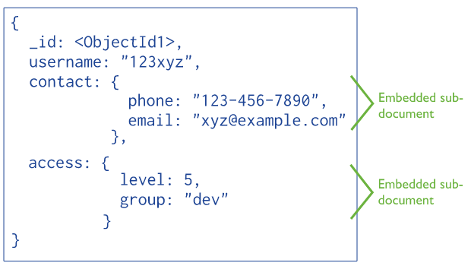
No SQL
Not Only SQL
SQL을 사용안하겠다가 아닌, SQL말고 다른 것도 사용하겠다!
MongoDB의 Document 구조

Slide 8
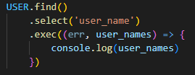
No SQL 질의
SQL말고 다른 질의를 하면 어떻게 질의함?
ORM이라는 방식을 씀
객체지향적 코드(메소드)를 이용해 데이터를 삽입/조회/제거

Slide 9
그래서 우리는 어떤 DB를 사용할 거임?
RDBMS 쓸거임
회사가면 NoSQL도 쓰긴 함, 근데 RDBMS가
이론적으로 잘정립되어 있고 데이터베이스 배우기에 적합함
수 많은 DBMS중 MariaDB쓸거임

Slide 10



MariaDB 이야기

Slide 11

MariaDB 이야기

Slide 12
데이터베이스와 백엔드 서버
클라이언트
줘
서버
줘
데이터베이스
옛다
옛다

Slide 13
SQL 기본
사실 이거 고민 많았는데, 기본만 할거임
조회
SELECT 애트리뷰트1, 애트리뷰트2, … FROM 테이블
삽입
INSERT INTO 테이블 (애트리뷰트1, 애트리뷰트2, …)
VALUSE (값1, 값2, …)
삭제
DELETE FROM 테이블 WHERE 조건

Slide 14
SQL 문법
구글링 해서 다양한 질의 표현 방법을 알아보자
시간 안에 다 못가르침
https://icksw.tistory.com/227

Slide 15
Node.js – DB 연동
실습 하면서 해보자

Slide 16
실습 문제
app.post(‘/post’) 라우터를 구현 하시오:
폼 데이터를 디비에 저장하는 라우터
저장이 완료되면 홈으로 리다이렉트
app.get(‘/api/retrieve’) 라우터를 구현 하시오:
디비에서 글 정보들을 가져와
JSON 형식으로 보내주는 라우터

